Slide 1
Správa z vylúčených lokalít zasiahnutých nákazou COVID 19
10.07.2020
Bratislava
Mgr. Tatiana Hrustič
Riaditeľka ZR
Peter Molek KAPZ NP ZK 2B
Alžbeta Mižigárová APZ NP ZK 2B

Slide 2
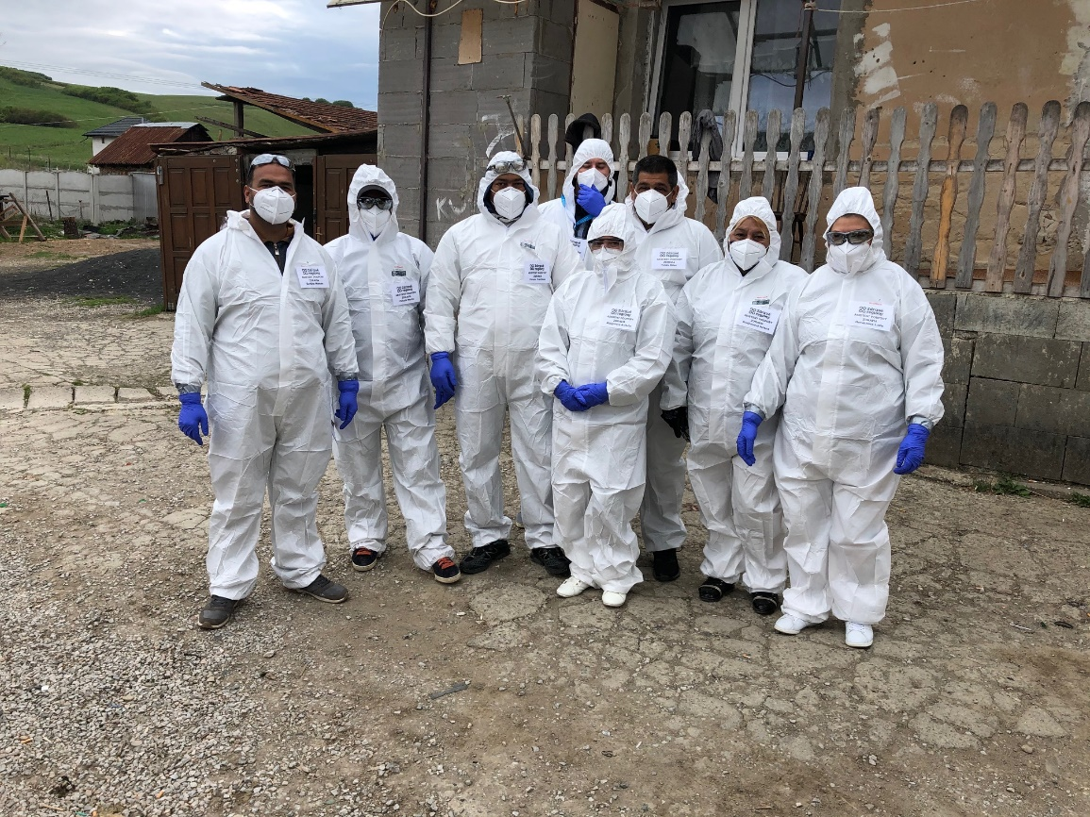
Žehra 11.05.2020
Asistenti podpory zdravia
Peter Kašperek, Alžbeta Mižigárová, Lucia Horváthová, Marián Šariška, František Ferenc, Júlia Škopová, Helena Kroščenová, Milan Pollák, Martin Pokuta,

Slide 3
Obsah
I.) ZR má 300 ľudí v teréne v najhorších 450 osadách + najpodrobnejšie dáta
II.) Logistiku pri testovaní v 162 obciach/mestách s prítomnosťou MRK vykonávali ZR (v spolupráci s obecnou samosprávou, príslušníkmi ozbrojených síl, USVRK)
III.)ZR ľudia v teréne boli osočovaní a lynčovaní, lebo sa nepredišlo metodickým chybám, na ktoré ZR upozorňovalo – akékoľvek ďalšie testovanie v MRK je potrebné plánovať a pripravovať na základe skúseností všetkých aktérov operácie Karusel I.
IV.) V MRK sa príliš fixujeme na nepraktické testovanie na úkor omnoho akútnejších kontrolných intervencií
V.) Karanténa
VI.) Karanténne mestečko – Žehra

Slide 4
V súvislosti s možnosťou prieniku pandémie Covid-19 aj do prostredia marginalizovaných rómskych komunít (MRK) na Slovensku, boli identifikované dve bezprostredné verejno-zdravotné riziká:
Riziko prudkého nárastu ťažkých ochorení Covid-19 v MRK v dôsledku rýchleho rozšírenia nákazy v MRK a prítomnosti ľudí so zvýšeným rizikom ťažkého priebehu ochorenia v danom prostredí
Riziko šírenia epidémie z postihnutých MRK do ostatných častí obcí v dôsledku nedostatočného dodržiavania prevenčných opatrení obyvateľmi MRK mimo MRK

Slide 5
I.) 300 ľudí trvale v najhorších 450 osadách“

Slide 6
„...monitorovací systém“

Slide 8
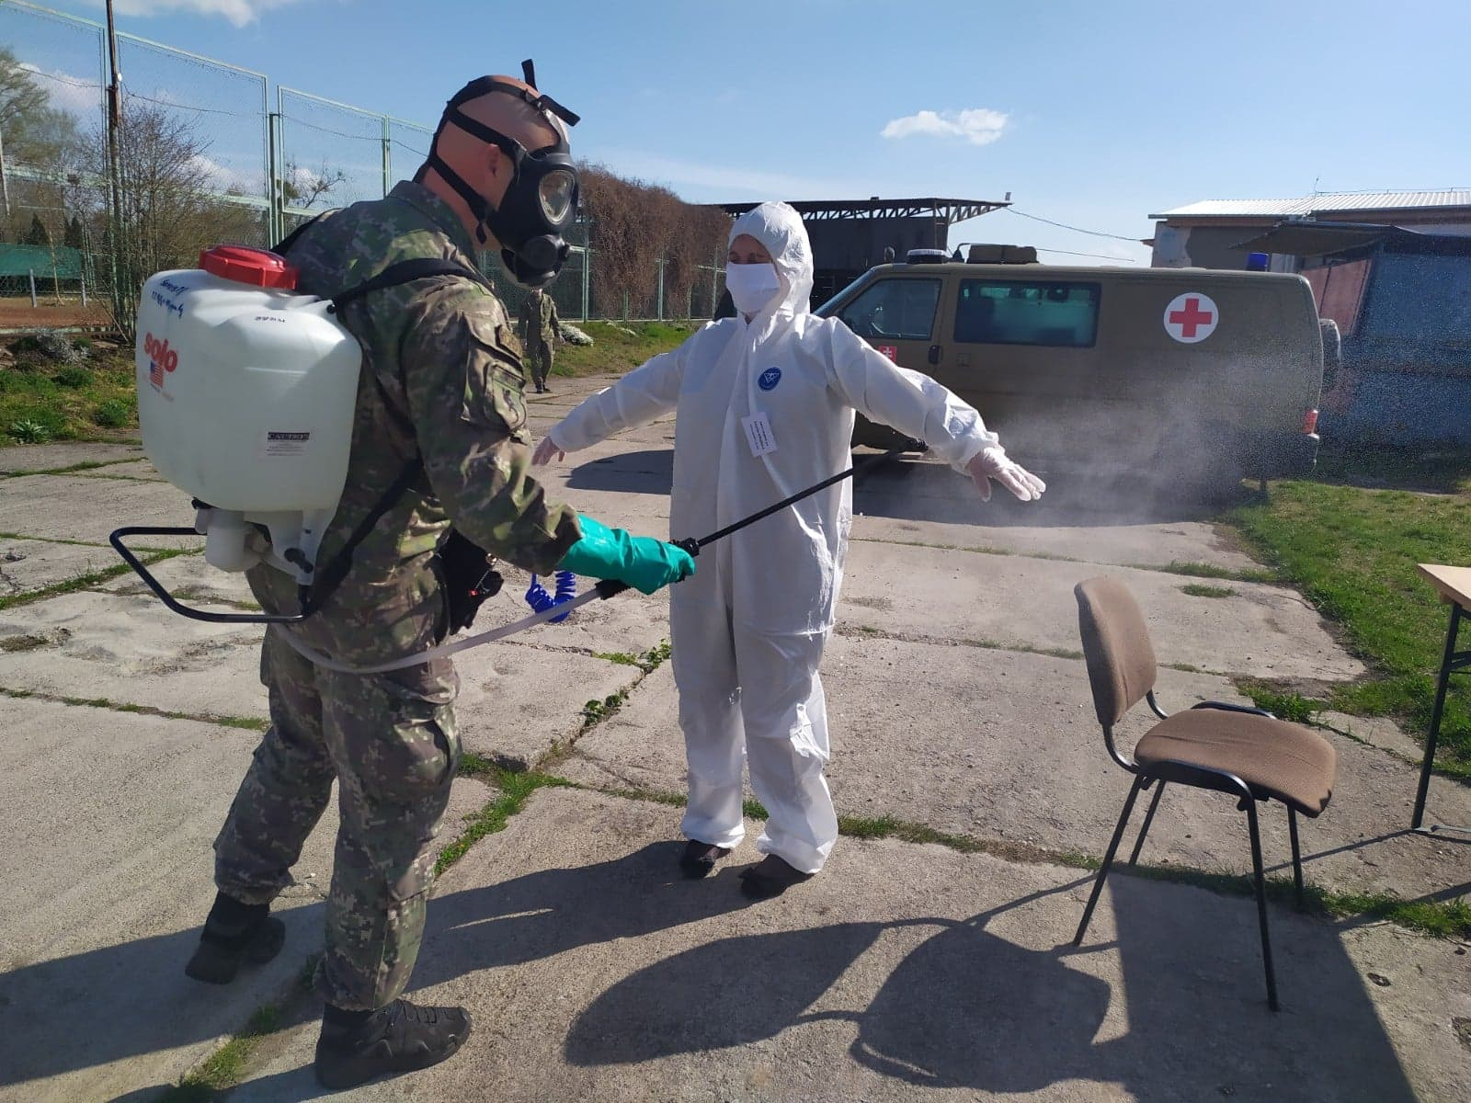
Testovanie obyvateľov z MRK
Zameranie testovania podľa dát o C19 v MRK a vlastných odborných analýz rizík
Zoznamy obcí a komunít na testovanie podľa miery ohrozenosti
Harmonogramy testovania v spolupráci s OS SR
Vzorky ľudí na testovanie
Informovanie obcí o testovaní
Informovanie a nábor ľudí z MRK na testovanie
Bezpečnostné protokoly k odberom
Asistencia pri samotnom testovaní
Zabezpečovanie ochranných pomôcok pre asistentov pri testovaní

Slide 9
Identifikované problémy pri testovaní
Málo času na prípravu – spolupráca, komunikácia, informovanie obyvateľov MRK
Absencia plánu nasledujúcich krokov, ktoré mali byť pripravené ešte pred začiatkom testovania v MRK
Šírenie dezinformácii ktorým obyvateľstvo uverilo viac, ako našej snahe ich vysvetliť im potrebu testovania a jeho význam
Zlyhávanie spolupráce s MsÚ/OU a pomáhajúcimi profesiami, ktoré mali zabezpečovať v lokalitách komunikáciu s obyvateľmi (súperivosť, konflikty, ohováranie)
Mimoriadne negatívny obraz o testovaní v MRK v dôsledku celoplošných karantén + médiá
Nedostatok ochranných pomôcok ako aj informácií pre pomáhajúce profesie
Nejednotná komunikácia

Slide 10
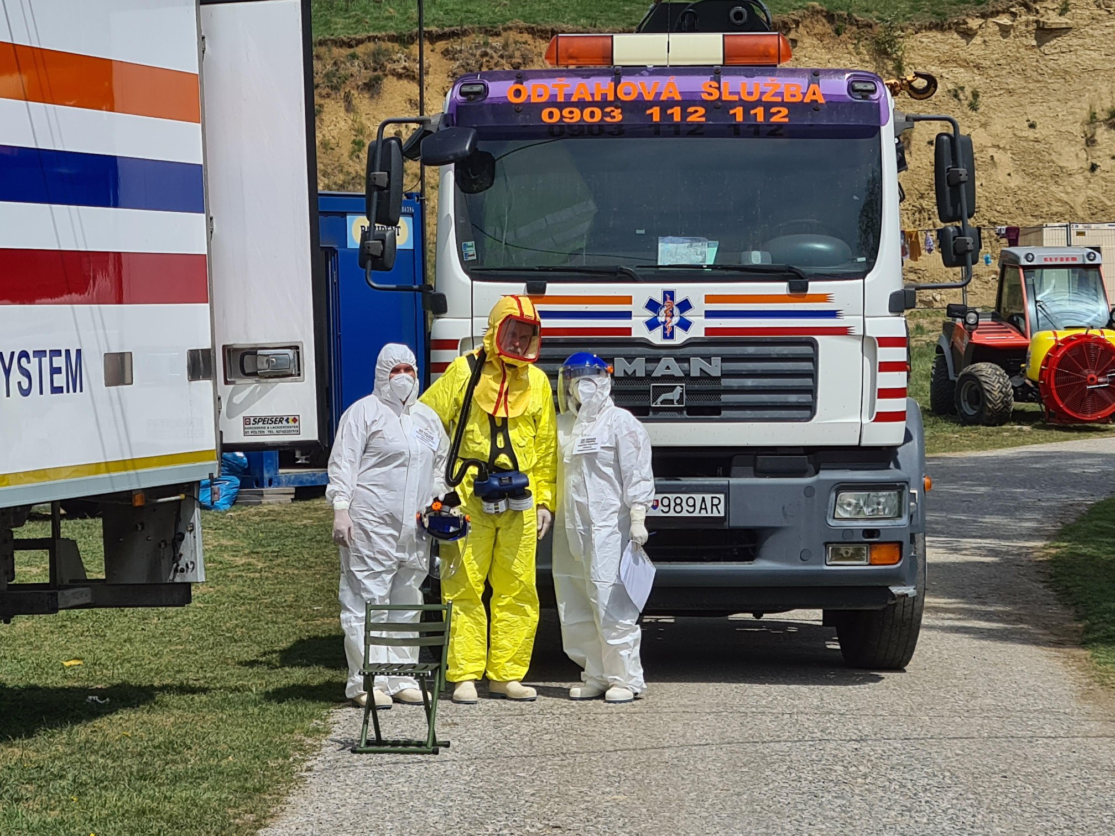
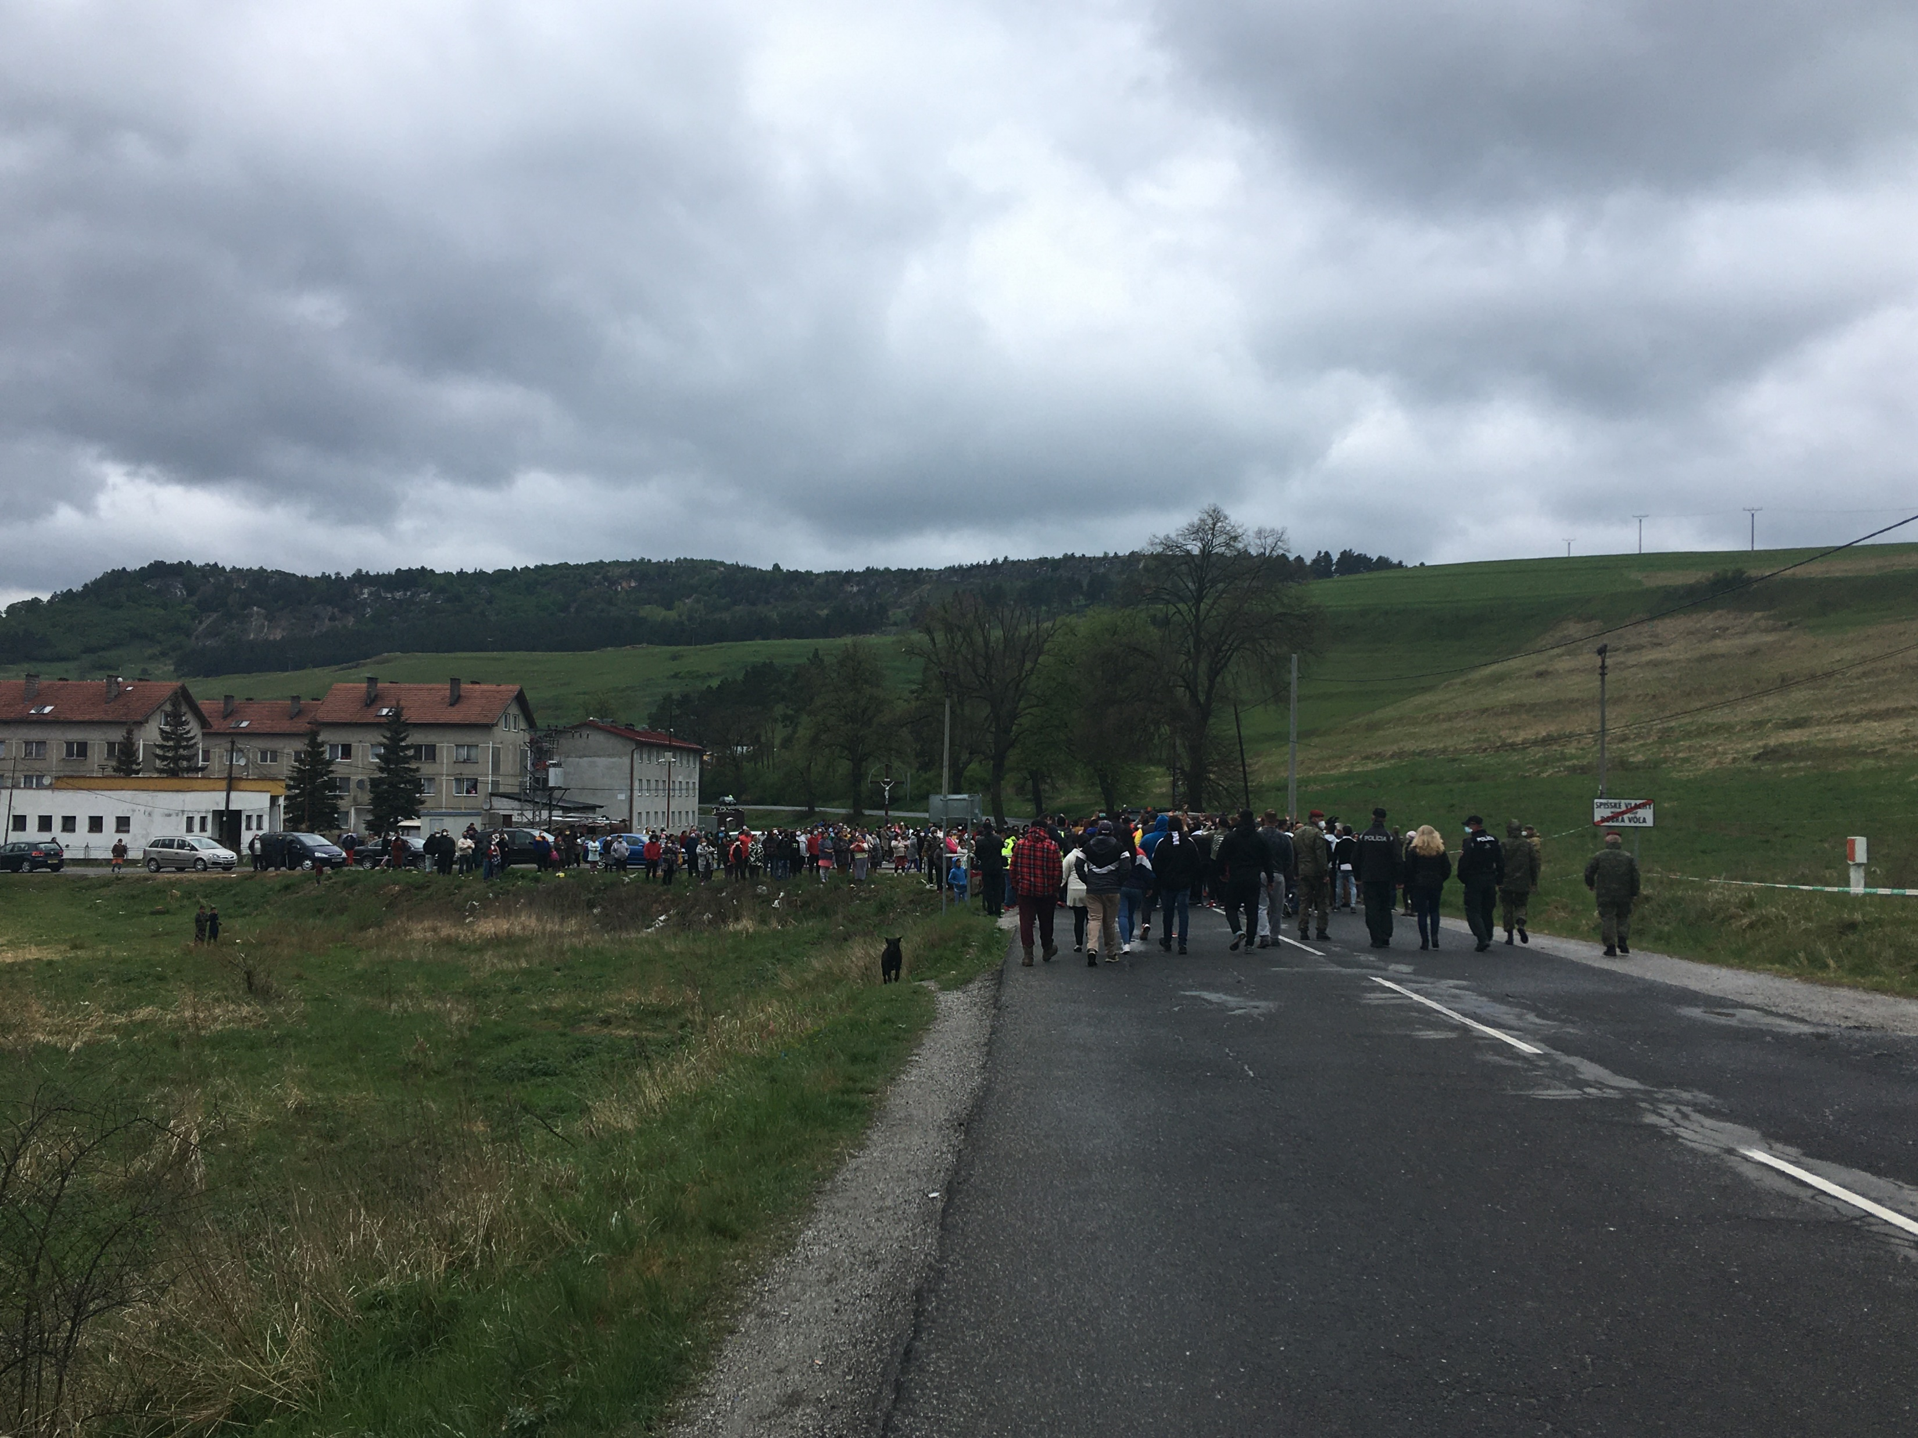
Karanténa
Pomoc s vyšetrovaním kontaktov (s RÚVZ)
Nábor ľudí do následných testovaní
Informovanie pozitívnych o ich situácii (s RÚVZ)
Upokojovanie karantenizovaných ľudí
Zabezpečovanie čestných prehlásení od karantenizovaných ľudí
Mapovanie potrieb karantenizovaných ľudí
Zabezpečovanie pravidelného kontaktu s lekármi a prístupu k liekom pre karantenizovaných ľudí
Najčastejšie kladené otázky k testovaniu
Informácie pre karantenizovaných

Slide 11
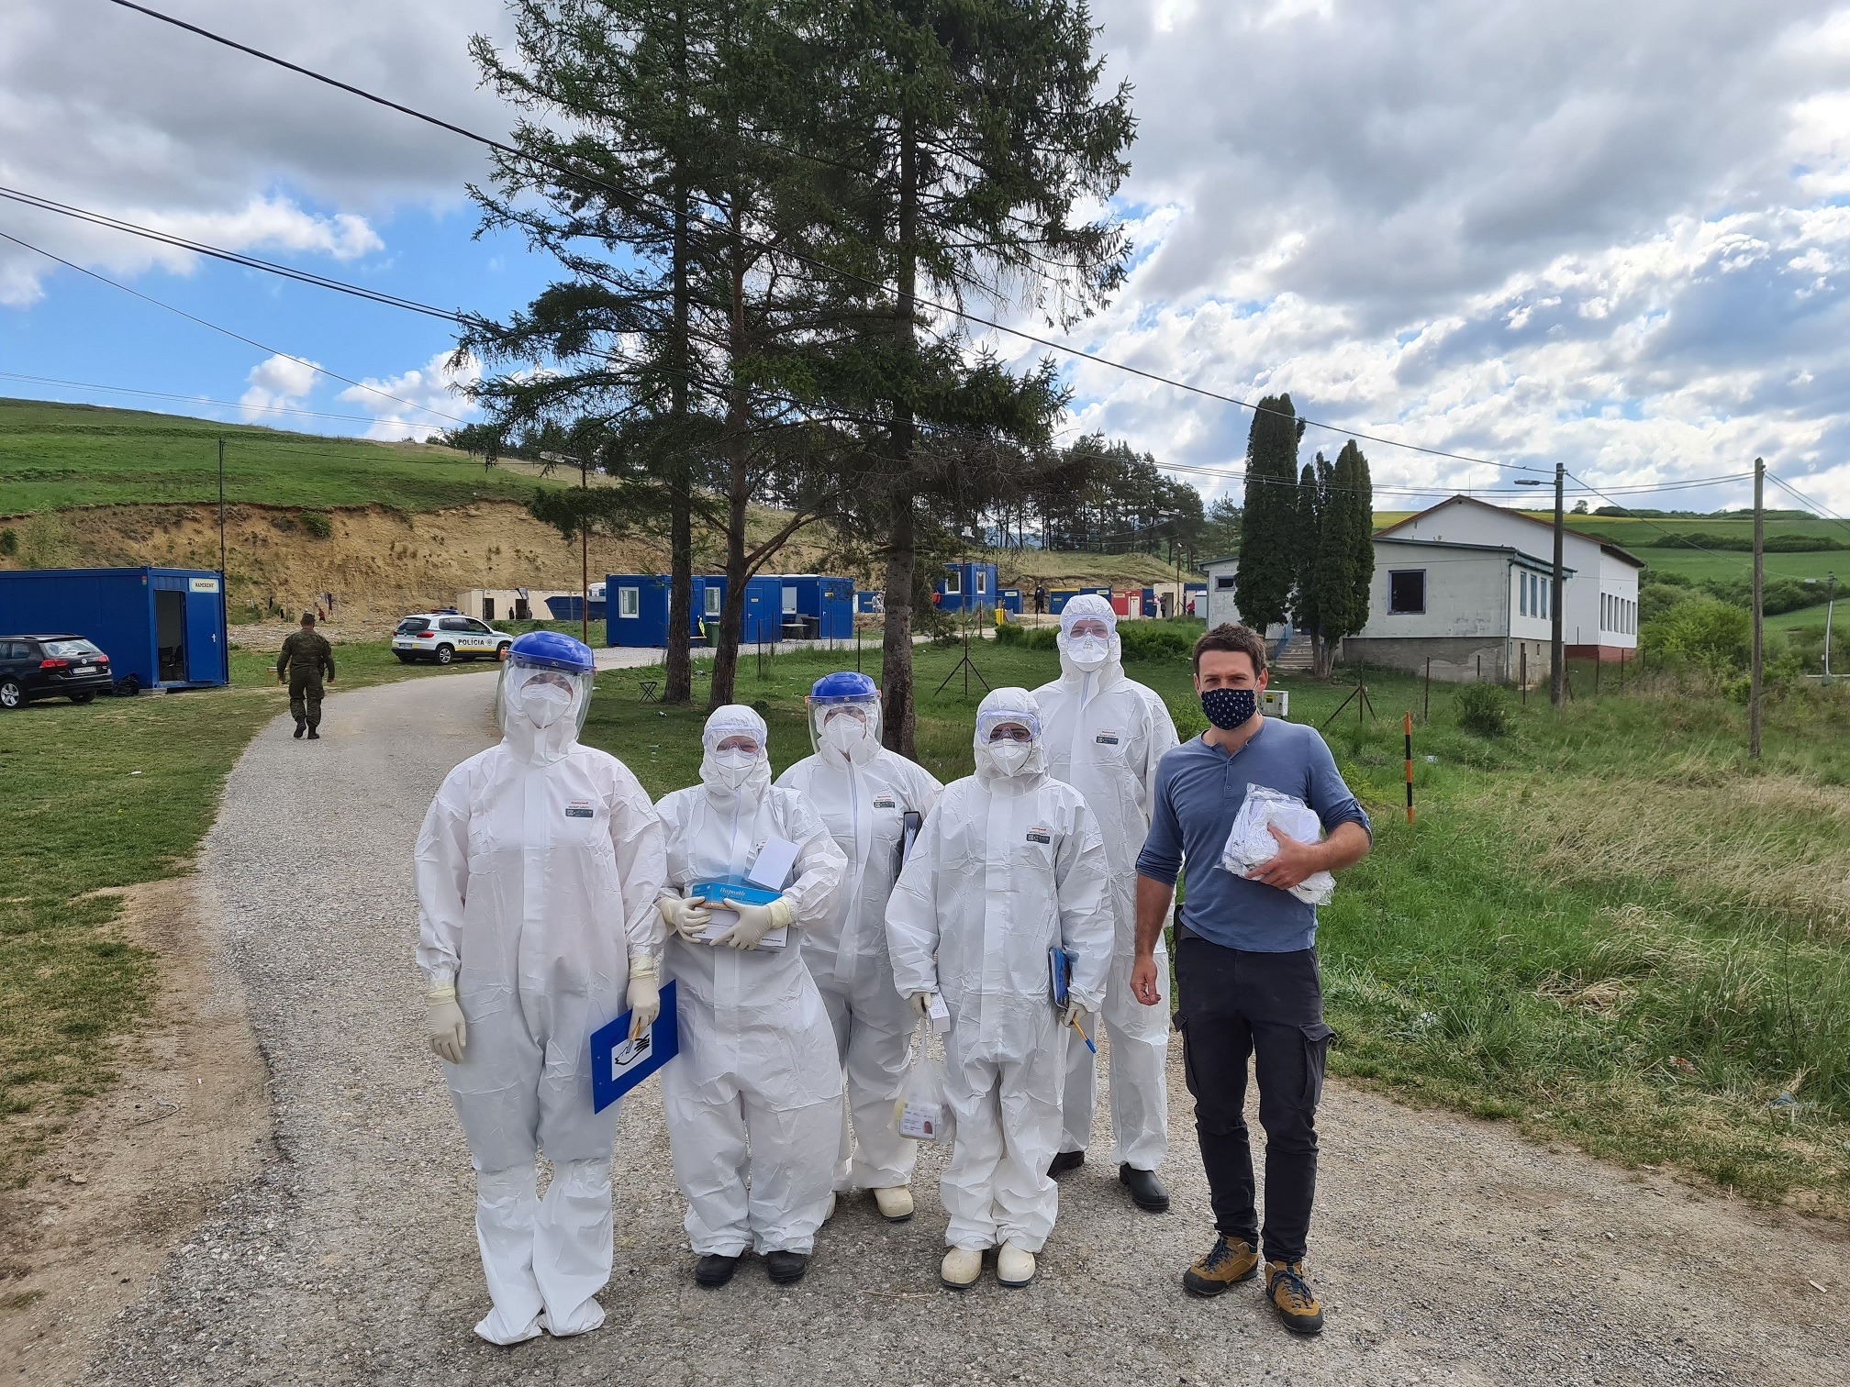
Karanténne mestečko Žehra 13.05.2020

Slide 12
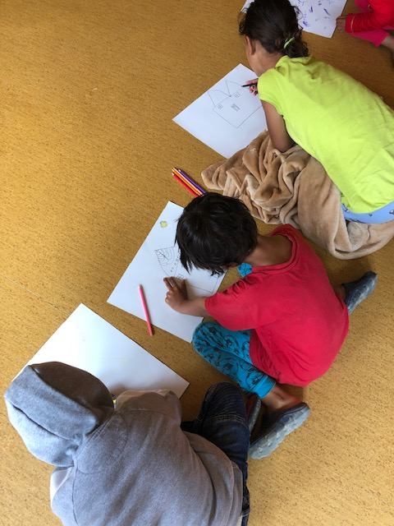
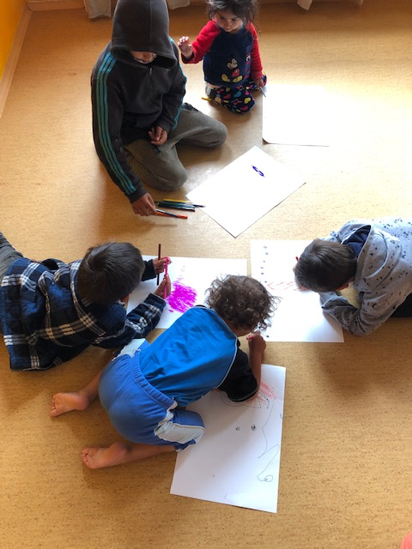
Karanténne mestečko Žehra

Slide 13
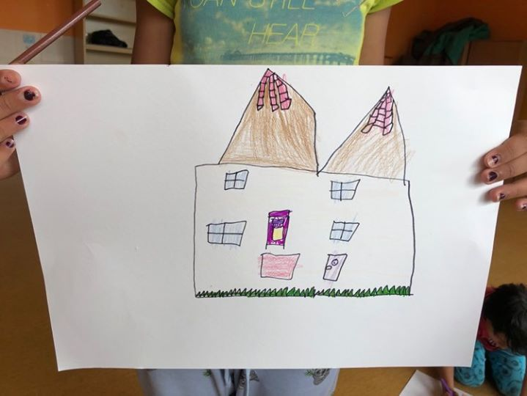
Karanténne mestečko Žehra – 30.05.2020

Slide 14
Nedoriešené problémy
Nedostatok informácií o skutočnej miere doterajšieho a aktuálneho kontaktu s pandémiou v rámci MRK
Vyšetrili sme len jedinú stopu, ktorej význam v čase neustále klesal
Nezabezpečili sme tok dobre štruktúrovaných dát na praktickú priebežnú analýzu výsledkov testovania
Malá pripravenosť väčšiny MRK na efektívne bránenie zavlečeniu epidémie všetkými cestami do MRK aktuálne aj v prípade pravdepodobných následných vĺn
Nedostatočné vnímanie rizika a dodržiavanie opatrení proti šíreniu epidémie obyvateľmi MRK v dlhodobejšom horizonte (je potrebná plošná osveta efektívne pripravujúca MRK na potrebu dôslednejšieho a dlhodobého dodržiavania základných opatrení proti šíreniu aj v rámci MRK)
Malá pripravenosť obcí a zdravotného systému na zabezpečovanie základných potrieb v prípade karantenizovaných MRK rodín či celých komunít (je potrebná plošná príprava na terénnu podporu týchto procesov v prípade karantén)
Nedostatočná materiálna vybavenosť terénnych pracovníkov na bezpečnú realizáciu všetkých potrebných aktivít (je potrebné plošne zaistiť dostatok ochranných pomôcok, dezinfekcie, a pod.

Slide 15
Naši ľudia začínajú byť zbytočne lynčovaní
KARANTÉNY
Ľuďom v karanténach a obciam sme nedokázali jasne odkomunikovať: čo presne a prečo čaká ktorých pozitívnych pri akých scenároch; kto ich bude o čom informovať; čo od nich kto očakáva v akých prípadoch
Na plošnejšie karantény v obciach s MRK, musíme byť pripravení
Vo výsledku: Ľudia v MRK (správne) vnímali svoju situáciu tak, že ich spolupráca pri testovaní môže ľahko viesť k tomu, že skončia v jednej zóne možno zdraví s určite chorými bez akéhokoľvek jasného plánu, čo ďalej (testovanie, humanitárna podpora, časové horizonty, kritériá rozhodovania)

Slide 16
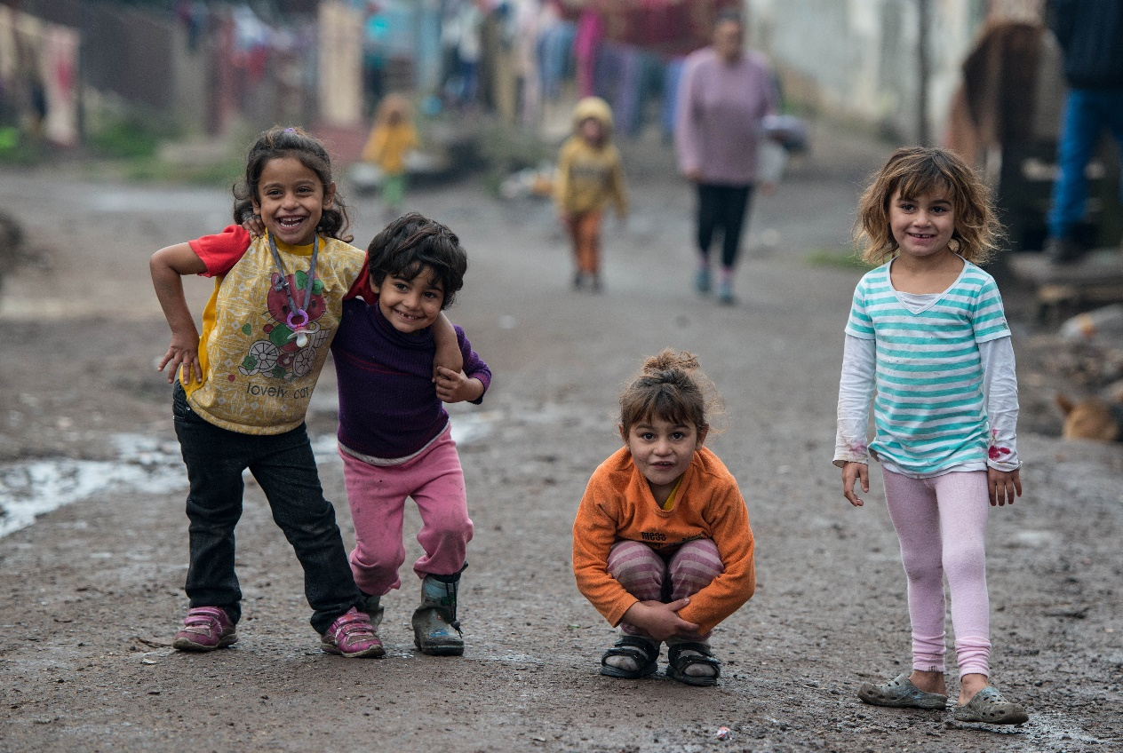
Ďakujeme za pozornosť a podporu
Kontakt:
Mgr. Tatiana Hrustič
Riaditeľka
tatiana.hrustic@zdraveregiony.eu
+421 911 508 054
www.zdraveregiony.eu

